Slide 1



Java语言程序设计

Slide 2


Java语言程序设计(第4版) 清华大学出版社 2022
主要内容
1
异常与异常类
6
自定义异常类
2
捕获异常
7
断言
3
8
案例：数组不匹配异常
捕获多个异常
4
throws短语和throw语句
5
try-with-resources语句

Slide 3

Java语言程序设计

Slide 4
概述
程序运行不可避免会产生错误。Java语言提供了健壮的错误处理机制，即异常处理。
同大多数现代编程语言一样，Java语言有着健壮的异常处理机制。本节首先讨论异常和异常类，下一节讨论如何处理异常。

Slide 5
10.1.1 异常的概念
所谓异常（exception）是在程序运行过程中产生的使程序终止正常运行的错误对象。如数组下标越界、整数除法中零作除数、文件找不到等都可能使程序终止运行
为了理解异常的概念，首先看下面的代码。
String name = null;
System.out.println(name.length());

Slide 6
10.1.1 异常的概念
该段代码编译不会发生错误，但运行时控制台输出如下：
Exception in thread "main" java.lang.NullPointerException
at ExceptionDemo.main (ExceptionDemo.java:4)
该输出内容说明程序发生了异常，第一行给出了异常名称，第二行给出了异常发生的位置。
Java语言规定当某个对象的引用为null时，调用该对象的方法或使用对象时就会产生NullPointerException异常，它称为空指针异常。

Slide 7

程序10.1 InputChar.java
package com.boda.xy;
public class InputChar{
public static void main(String[] args){
System.out.print("请输入一个字符：");
char c = (char)System.in.read(); // 该行发生编译错误
System.out.println("c = " + c);
}
}
含义是：未处理的IOException类型异常

Slide 8
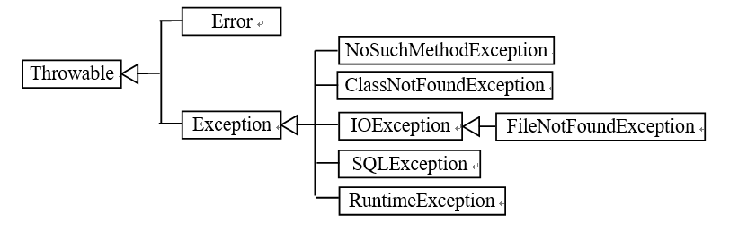
10.1.2 异常类
Java语言定义了多种异常类。都是java.lang.Throwable类的子类，它是Object类的直接子类。Throwable类有两个子类，一个是Error类，另一个是Exception类，这两个子类又分别有若干个子类。
图10-1给出了Throwable类及其常见子类的层次结构。

Slide 9
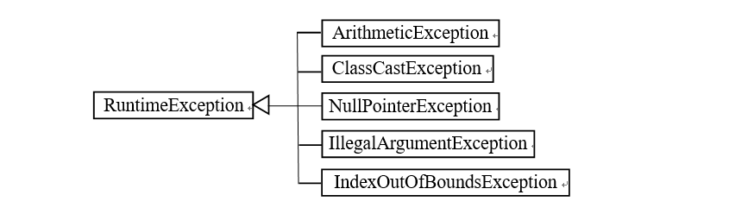
1. 非检查异常
非检查异常（unchecked exception）是RuntimeException类及其子类异常，也称为运行时异常。常见的非检查异常如图10-2所示。

Slide 10
1. 非检查异常
非检查异常是在程序运行时检测到的，可能发生在程序的任何地方且数量较大，因此编译器不对非检查异常（包括Error类的子类）处理，这种异常又称免检异常。
程序运行时发生非检查异常时运行时系统会把异常对象交给默认的异常处理程序，在控制台显示异常的内容及发生异常的位置。
下面介绍几种常见的运行时异常。

Slide 11
1. 非检查异常
（1）NullPointerException：空指针异常，即当某个对象的引用为null时调用该对象的方法或使用对象时就会产生该异常，如：
String name = null;
System.out.println(name.length()); // 该语句发生异常

Slide 12
1. 非检查异常
（2）ArithmeticException：算术异常，在做整数的除法或整数求余运算时可能产生的异常，它是在除数为零时产生的异常。
int a = 5;
int b = a / 0; // 该语句发生异常
注意：浮点数除法运算不会产生该类异常。如，1.0/0.0的结果为Infinity。

Slide 13
1. 非检查异常
（3）ClassCastException：对象转换异常，Java支持对象类型转换，若不符合转换的规定，则产生类转换异常，例如：
Object o = new Object();
String s = (String)o; // 该语句发生异常

Slide 14
1. 非检查异常
（4）ArrayIndexOutOfBoundsException：数组下标越界异常，当引用数组元素的下标超出范围时产生的异常，例如：
int a[] = new int[5];
a[5] = 10; // 该语句发生异常
因为定义的数组a的长度为5，不存在a[5]这个元素，因此发生数组下标越界异常。

Slide 15
1. 非检查异常
（5）NumberFormatException：数字格式错误异常，在将字符串转换为数值时，如果字符串不能正确转换成数值则产生该异常，例如：
double d = Double.parseDouble("5m7.8"); // 该语句发生异常
该语句产生异常的原因是，字符串"5m7.8"不能正确转换成double型数据。

Slide 16
2. 检查异常
检查异常（checked exception）是除RuntimeException类及其子类以外的异常类，有时也称为必检异常或非运行时异常。对这类异常，程序必须捕获或声明抛出，否则编译不能通过。
程序10.1中的read()方法声明抛出IOException异常就是检查异常。
再比如，若试图使用Java命令运行一个不存在的类，则会产生ClassNotFoundException异常，若调用了一个不存在的方法，则会产生NoSuchMethodException异常。

Slide 17

Java语言程序设计

Slide 18
概述
异常处理可分为下面几种：
  使用try-catch-finally捕获并处理异常；
  通过throws子句声明抛出异常；
  用throw语句抛出异常；
  使用try-with-resources管理资源。

Slide 19
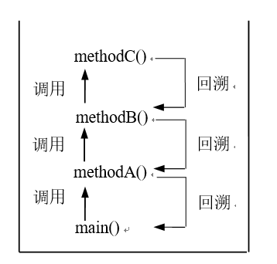
10.2.1 异常的抛出与捕获
异常都是在方法中产生的。方法运行过程中如果产生了异常，在这个方法中就生成一个代表该异常类的对象，并把它交给运行时系统，运行时系统寻找相应的代码来处理该异常。这个过程称为抛出异常。运行时系统在方法的调用栈中查找，从产生异常的方法开始进行回溯，直到找到包含相应异常处理的方法为止，这一过程称为捕获异常。
假如在methodC()方法发生异常

Slide 20
10.2.2 try-catch-finally语句
捕获并处理异常最常用的方法是用try-catch-finally语句，一般格式为：
try{
// 需要处理的代码
} catch (ExceptionType1 exceptionObject){
// 异常处理代码
}[catch (ExceptionType2 exceptionObject){
// 异常处理代码
}finally{
// 最后处理代码
}]
try块将程序中可能产生异常的代码段用大括号括起来，该块内可能抛出一种或多种异常。
catch块用来捕获异常，括号中指明捕获的异常类型及异常引用名，类似于方法的参数，它指明了catch语句所处理的异常。大括号中是处理异常的代码。catch语句可以有多个，用来处理不同类型的异常。
finally块是可选项。异常的产生往往会中断应用程序的执行，而在异常产生前，可能有些资源未被释放。有时无论程序是否发生异常，都要执行一段代码，这时就可以通过finally块实现。无论异常产生与否finally块都会被执行。

Slide 21
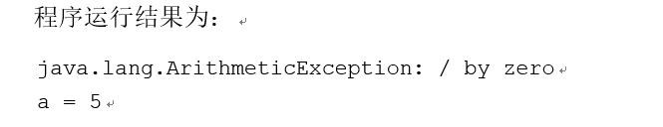
程序10.2 DivideDemo.java
int a = 5;
try{
int b = a / 0;
System.out.println("b = " + b);
}catch(ArithmeticException e){
e.printStackTrace();
}
System.out.println("a = " + a); // 异常处理后程序继续执行
该行产生异常

Slide 22
异常类的方法
程序中调用了异常对象的printStackTrace()方法，它从控制台输出异常栈跟踪。从栈跟踪中我们可以了解到发生的异常类型和发生异常的源代码的行号。
在异常类的根类Throwable中还定义了其他方法，如下所示：
public void printStackTrace()：在标准错误输出流上输出异常调用栈的轨迹。
public String getMessage()：返回异常对象的细节描述。
public void printStackTrace(PrintWriter s)：在指定输出流上输出异常调用栈的轨迹。
public String toString()：返回异常对象的简短描述，是Object类中同名方法的覆盖。

Slide 23
程序10.3 InputCharDemo.java
public class InputCharDemo{
public static void main(String[] args){
System.out.print("请输入一个字符：");
try{
char c = (char)System.in.read();
System.out.println("c = "+c);
}catch(IOException e){
System.out.println(e);
}
}

Slide 24
程序10.4 MultiExceptionDemo.java
try{
if(value == 0){
System.out.println("无异常发生.");
return;
}else if(value == 1){
int i = 0;
System.out.println(4 / i);
}else if(value == 2){
int iArray[] = new int [4];
iArray[4] = 10;
}

Slide 25
}catch(ArithmeticException e){
System.out.println("捕获到:"+e.toString());
}catch(ArrayIndexOutOfBoundsException e){
System.out.println("捕获到:"+e.toString());
}catch(Exception e){
System.out.println("Will not be excecuted");
}finally{
System.out.println("执行finally块:" + value);
}
}

Slide 26
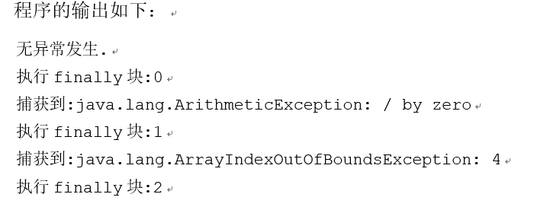
public static void main(String[] args){
method(0);
method(1);
method(2);
}

Slide 27

Java语言程序设计

Slide 28
捕获多个异常
如果在多个catch块捕获的异常使用相同的代码处理，则可以仅用一个catch块处理，而不必单独捕获每个异常，这就减少了代码重复。
要在一个catch语句中处理多个异常，需要使用“或”运算符（|）分隔多个异常。

Slide 29
程序10.5 MultiCatchDemo.java
int a = 88, b = 0;
int result;
char[] letter = {'A', 'B', 'C'};
for(int i = 0; i < 2; i ++){
try{
if(i ==0)
result = a / b;
else
letter[5] = 'X';
}

Slide 30
catch(ArithmeticException | ArrayIndexOutOfBoundsException me){
System.out.println("捕获到异常：" + me);
}
程序运行当尝试除以0时，将产生一个ArithmeticException错误。当尝试越界访问letter数组时，将产生一个ArrayIndexOutOfException错误，两个异常被同一个catch语句捕获。注意，多重捕获的每个形参隐含地为final，所以不能为其赋新值。

Slide 31

Java语言程序设计

Slide 32
throws短语
所有的异常都产生在方法（包括构造方法）内部的语句。有时方法中产生的异常不需要在该方法中处理，可能需要由该方法的调用方法处理，这时可以在声明方法时用throws子句声明抛出异常，将异常传递给调用该方法的方法处理。
声明方法抛出异常的格式如下：
returnType methodName([paramlist]) throws ExceptionList{
// 方法体
}
声明方法抛出异常

Slide 33
throw语句
到目前为止，处理的异常都是由程序产生的，并由程序自动抛出，然而也可以创建一个异常对象，然后用throw语句抛出，或者将捕获到的异常对象用throw语句再次抛出，throw语句的格式如下：
throw exceptInstance;
exceptInstance可以是用户创建的异常对象，也可以是程序捕获到的异常对象，该实例必须是Throwable类或其子类的实例，请看下面例子。

Slide 34
程序10.7 ThrowExceptionDemo.java
public static void method() throws IOException{
try{
throw new IOException("文件未找到");
}catch(IOException e){
System.out.println("捕获到异常");
throw e;
}
}
抛出一个异常
抛出捕获的异常

Slide 35
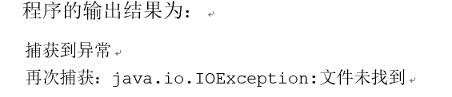
public static void main(String[] args){
try{
method();
}catch(IOException e){
System.out.println("再次捕获：" + e);
}
}

Slide 36

Java语言程序设计

Slide 37
概述
Java程序中经常需要创建一些对象（如I/O流、数据库连接），这些对象在使用完后需要关闭。忘记关闭这些对象可能导致内存泄露，并引起其他问题。在JDK 7之前，通常使用finally语句来确保一定会调用close()方法：
try{
// 打开资源
}catch(Exception e){
// 处理异常
}finally{
// 关闭资源
}

Slide 38
如果在调用close()方法也可能抛出异常，那么也要处理这种异常。这样编写的程序代码会变得冗长。例如，下面是打开一个数据库连接的典型代码：
Connection connection = null;
try{
// 创建连接对象并执行操作
}catch(Exception e){
// 处理异常
}finally{
if(connection!=null){
try{
connection.close();
}catch(SQLException e){
// 处理异常
}
}
}
冗长乏味的代码

Slide 39
try-with-resources语句
JDK 7提供的自动关闭资源的功能为管理资源（如文件流、数据库连接等）提供了一种更加简便的方式。这种功能是通过一种新的try语句实现的，叫try-with-resources，有时称为自动资源管理。
try-with-resources的主要好处是可以避免在资源（如文件流）不需要时忘记将其关闭。

Slide 40
try-with-resources语句
try-with-resources语句的基本形式如下：
try(resource-specification){
// 使用资源
}[
catch(Exception e){
// 处理异常
}]
控制离开try块后，创建的资源将自动调用close()方法关闭，代码简洁
catch块是可选的

Slide 41
try-with-resources语句
Java 9增强了try-with-resources语句的功能，允许在try块外部创建资源对象，然后在try-with-resources语句中使用这些对象。示例如下：
并非所有的资源都可以自动关闭。只有实现了java.lang.AutoCloseable接口的那些资源才可自动关闭。该接口是Java 7新增的，它定义了close()方法。java.io.Closeable接口继承了AutoCloseable接口。这两个接口被所有的I/O流类实现，包括FileInputStream和FileOutputStream。因此，在使用I/O流（包括文件流）时，可以使用try-with-resources语句。

Slide 42
public void method(Connection conn, ResultSet rs) {
try (conn; rs) {
while (rs.next()) {
// 处理检索的数据
}
} catch (SQLException ex) {
// 执行某种操作
// 异常可能由不正确的SQL语句引起
}
}

Slide 43

Java语言程序设计

Slide 44
自定义异常类
尽管Java已经预定义了许多异常类，但有时还需要定义自己的异常。编写自定义异常类实际上是继承一个API标准异常类，用新定义的异常处理信息覆盖原有信息的过程。常用的编写自定义异常类的模式如下：
public class CustomException extends Exception {
public CustomException(){}
public CustomException(String message) {
super(message);
}
}

Slide 45
程序10.9 NegativeValueException.java
package com.boda.xy;
public class NegativeValueException extends Exception {
public NegativeValueException() {}
public NegativeValueException(String message) {
super(message);
}
}
有了上述自定义异常，我们在程序中就可以使用它。假设编写程序要求用户输入圆半径，计算圆面积。该程序要求半径值应该为正值。程序代码如下。

Slide 46
程序10.10 CustomExceptionDemo.java
var input = new Scanner(System.in);
var radius = 0.0;
var area = 0.0;
System.out.print("请输入半径值：");
try{
radius = input.nextDouble();
if(radius < 0){
throw new NegativeValueException("半径值不能小于0。");
} else{
area = Math.PI * radius * radius;
System.out.println("圆的面积是：" + area);
}
}catch(NegativeValueException nve){
System.out.println(nve.getMessage());
}

Slide 47

Java语言程序设计

Slide 48
概述
断言是的一个特性，一个关键字assert。断言功能可以被看成是异常处理的高级形式。
所谓断言（assertion）是一个Java语句，其中指定一个布尔表达式，程序员认为在程序执行时该表达式的值应该为true。系统通过计算该布尔表达式执行断言，若该表达式为false系统会报告一个错误。通过验证断言是true，能够使程序员确信程序的正确性。

Slide 49
10.7.1 使用断言
断言是通过assert关键字来声明的，断言的使用有两种格式：
assert expression ;
assert expression : detailMessage ;
expression为布尔表达式，detailMessage是基本数据类型或Object类型的值。当程序执行到断言语句时，首先计算expression的值，如果其值为true，什么也不做，如果其值为false，抛出AssertionError异常。

Slide 50
10.7.1 使用断言
AssertionError类有一个默认的构造方法和7个重载的构造方法，它们有一个参数，类型分别为：int、long、float、double、boolean、char和Object。对于第一种断言语句没有详细信息，Java使用AssertionError类默认的构造方法。
对于第二种带有一个详细信息的断言语句，Java使用AssertionError类的与消息的数据类型匹配的构造方法。由于AssertionError类是Error类的子类，当断言失败时（expression的值为false），程序在控制台显示一条消息并终止程序执行。
下面是一个使用断言的例子。

Slide 51
程序10.11 AssertionDemo.java
public static void main(String[]args){
int i;
int sum = 0;
for(i = 0; i < 10; i++){
sum = sum + i;
}
assert i == 10; // 断言i的值为10
assert sum > 10 && sum < 5*10: "sum is " + sum;
System.out.println("sum = "+sum);
}

Slide 52
10.7.2 开启和关闭断言
编译带有断言的程序与一般程序相同，如下所示：
D:\study>javac AssertionDemo.java
默认情况下，断言在运行时是关闭的，要开启断言功能，在运行程序时需要使用 –enableassertions或-ea选项，例如：
D:\study>java –ea AssertionDemo
断言还可以在类的级别或包的级别打开或关闭。关闭断言的选项为-disableassertions或-da。例如，下面的命令在包package1的级别打开断言，而在Class1类上关闭断言：
D:\study>java –ea:package1 –da:Class1 AssertionDemo。

Slide 53
10.7.3 何时使用断言
断言的使用是一个复杂的问题，因为这将涉及程序的风格、断言运用的目标、程序的性质等。通常来说，断言用于检查一些关键的值，并且这些值对整个应用程序或局部功能的实现有较大影响，并且当断言失败，这些错误是不容易恢复的。

Slide 54
1. 检查控制流
在if~else和switch~case结构中，可以在不应该发生的控制支流上加上assert false语句。如果这种情况发生了，断言就能够检查出来。例如，假设x的值只能取1、2或3，可以编写下面的代码：
switch (x) {
case 1 -> …;
case 2 -> …;
case 3 -> …;
default -> assert false : "x value is invalid:" + x;
}

Slide 55
2. 检查前置条件（precondition）
在private修饰的方法前检查输入参数是否有效。对于一些private方法，如果要求输入满足一定的条件，可以在方法的开始处使用assert进行参数检查。对于public方法一般不使用assert进行检查，因为public方法必须对无效的参数进行检查和处理。例如，某方法可能要求输入的参数不能为null，那么就可以在方法的开始加上下面语句：
assert param != null:"parameter is null in the method";

Slide 56
3. 检查后置条件（postcondition）
在方法计算之后检查结果是否有效。对于一些计算方法，运行完成后，某些值需要保证一定的性质，这时可以通过assert进行检查。例如，对一个计算绝对值的方法就可以在方法的结束处使用下面语句进行检查：
assert value >= 0:"Value should be bigger than 0:" + value;
通过这种方式就可以对方法计算的结果进行检查。

Slide 57
4. 检查程序不变量
有些程序中，存在一些不变量，在程序的运行过程中这些变量的值是不变的。这些不变量可能是一个简单表达式，也可能是一个复杂表达式。对于一些关键的不变量，可以通过assert进行检查。如下所示：
private boolean isBalance(){
…
}
在这个系统中，在一些可能影响这种平衡关系的方法的前后，就可以加上assert断言：
assert isBalance():"balance is destroyed";

Slide 58

Java语言程序设计

Slide 59
问题描述
有一个名为com.boda.xy.ArrayUtils的实用工具类，该类有一个名为addArray的静态方法，用于对两个长度相同的数组相加。addArray的签名如下：
public static long[] addArray(int[] array1, int[] array2)
throws MismatchedArrayException, NullPointerException
如果两个参数的长度不相同（比如，一个长度是3，一个长度是5），方法抛出一个自定义异常MismatchedArrayException，要求该异常类的toString方法必须返回下面这个值：
数组大小不同。第一个数组大小是3，第二个数组大小是5.
如果其中一个数组为null，该方法将抛出NullPointerException异常。编程测试产生这两种异常的情形。

Slide 60
设计思路
（1）由于MismatchedArrayException异常只在addArray静态方法中使用，所以这里可将该类定义为外层类ArrayUtils类的静态内部类。
（2）为MismatchedArrayException类定义一个带两个参数的构造方法，因为抛出该异常对象时要传递两个数组的大小。
（3）覆盖MismatchedArrayException类的toString()方法输出异常信息。
（4）在addArray()方法中，当两个数组大小不相等时，使用throw语句抛出创建的MismatchedArrayException对象。

Slide 61
程序10.12 ArrayUtils.java
public static class MismatchedArrayException extends Exception{
int x =0, y = 0;
public MismatchedArrayException(int x, int y) {
this.x = x;
this.y = y;
}
@Override
public String toString() {
return "数组大小不同。第一个数组大小是" + x
+",第二个数组大小是" + y+".";
}
}

Slide 62
public static long[] addArray(int[] array1, int[] array2)
throws MismatchedArrayException, NullPointerException {
if(array1.length != array2.length) {
throw new MismatchedArrayException(array1.length,array2.length);
}
if(array1 == null || array2 == null) {
throw new NullPointerException();
}
var result = new long[array1.length];
for(var i = 0; i<array1.length; i++) {
result[i] = array1[i] + array2[i];
}
return result;
}

Slide 63
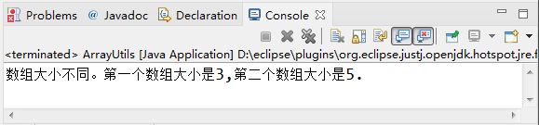
public static void main(String[]ars) {
int []a = new int[] {1,2,3};
//int []a = new int[] {1,2,3,4,5};
int[] b = new int[] {1,2,3,4,5};
//int[] b = null;
long [] result;
try{
result = addArray(a,b);
for(var n:result) {
System.out.println(n);
}
}catch(Exception e) {
System.out.println(e.toString());
}
}

Slide 64
Java语言程序设计(第4版) QQ群： 288639486
编程作业
1. 编写程序，要求从键盘输入一个double型的圆的半径，计算并输出其面积。测试当输入的数据不是double型数据（如字符串“abc”）会抛出什么异常？试用异常处理方法修改程序。
2.编写程序，定义一个static方法methodA()，令其声明抛出一个IOException异常，再定义另一个static方法methodB()，在该方法中调用methodA()方法，在main()方法中调用methodB()方法。试编译该类，看编译器会报告什么？对于这种情况应如何处理？由此可得到什么结论？
6.1.1

Slide 65
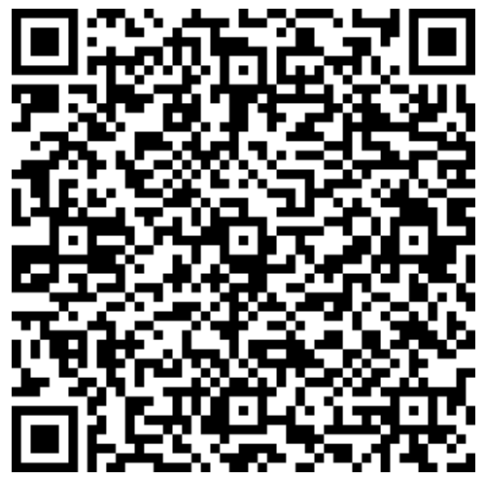

谢 谢
在线开放课程 在线答疑QQ群

